Slide 1
研究进度汇报
WPS,a click to unlimited possibilities
徐灏钰 2025.11.05

Slide 2
论文数据处理
PART ONE

Slide 3




供给因子
公园密度
水网密度
NDVI
湿地密度
结构性因子
结构性因子
结构性因子
结构性因子
OSM提取公园点数据；
矢量点数据；
gis_osm_landuse_a_free_1.shp
已完成分析
OSM中直接运用waterways数据；
gis_osm_waterways_free_1.shp
线数据转化为点数据；
已完成分析
2022年NDVI数据；
栅格数据；
PKU_GIMMS_NDVI_V1.2_20220101.tif
已完成分析
湿地矢量数据；
点化湿地数据；
已完成分析

Slide 4
需求因子
GDP
15岁以下人口密度
60岁以上人口密度
海平面上升
非结构性因子
结构性因子
结构性因子
结构性因子
GDP栅格数据；
rast_adm1_gdp_perCapita_1990_2022.tif
已完成分析
人口栅格数据；
栅格数据1km分辨；
标准化+重分类
已完成分析
人口栅格数据
栅格数据1km分辨；
标准化+重分类
已完成分析
19-23年海平面上升月均值栅格数据；
dt_global_twosat_phy_l4_201901_vDT2024-M01.nc
已完成分析

Slide 5
其他因子
政策数量
典型城市
典型案例
非结构性供给因子
结构性供给因子
结构性供给因子
东南亚11国政策整理完成；
整理出Excel表格并统计出省级行政单位政策数量；
已完成分析
新增
未进行
新增
未进行

Slide 6
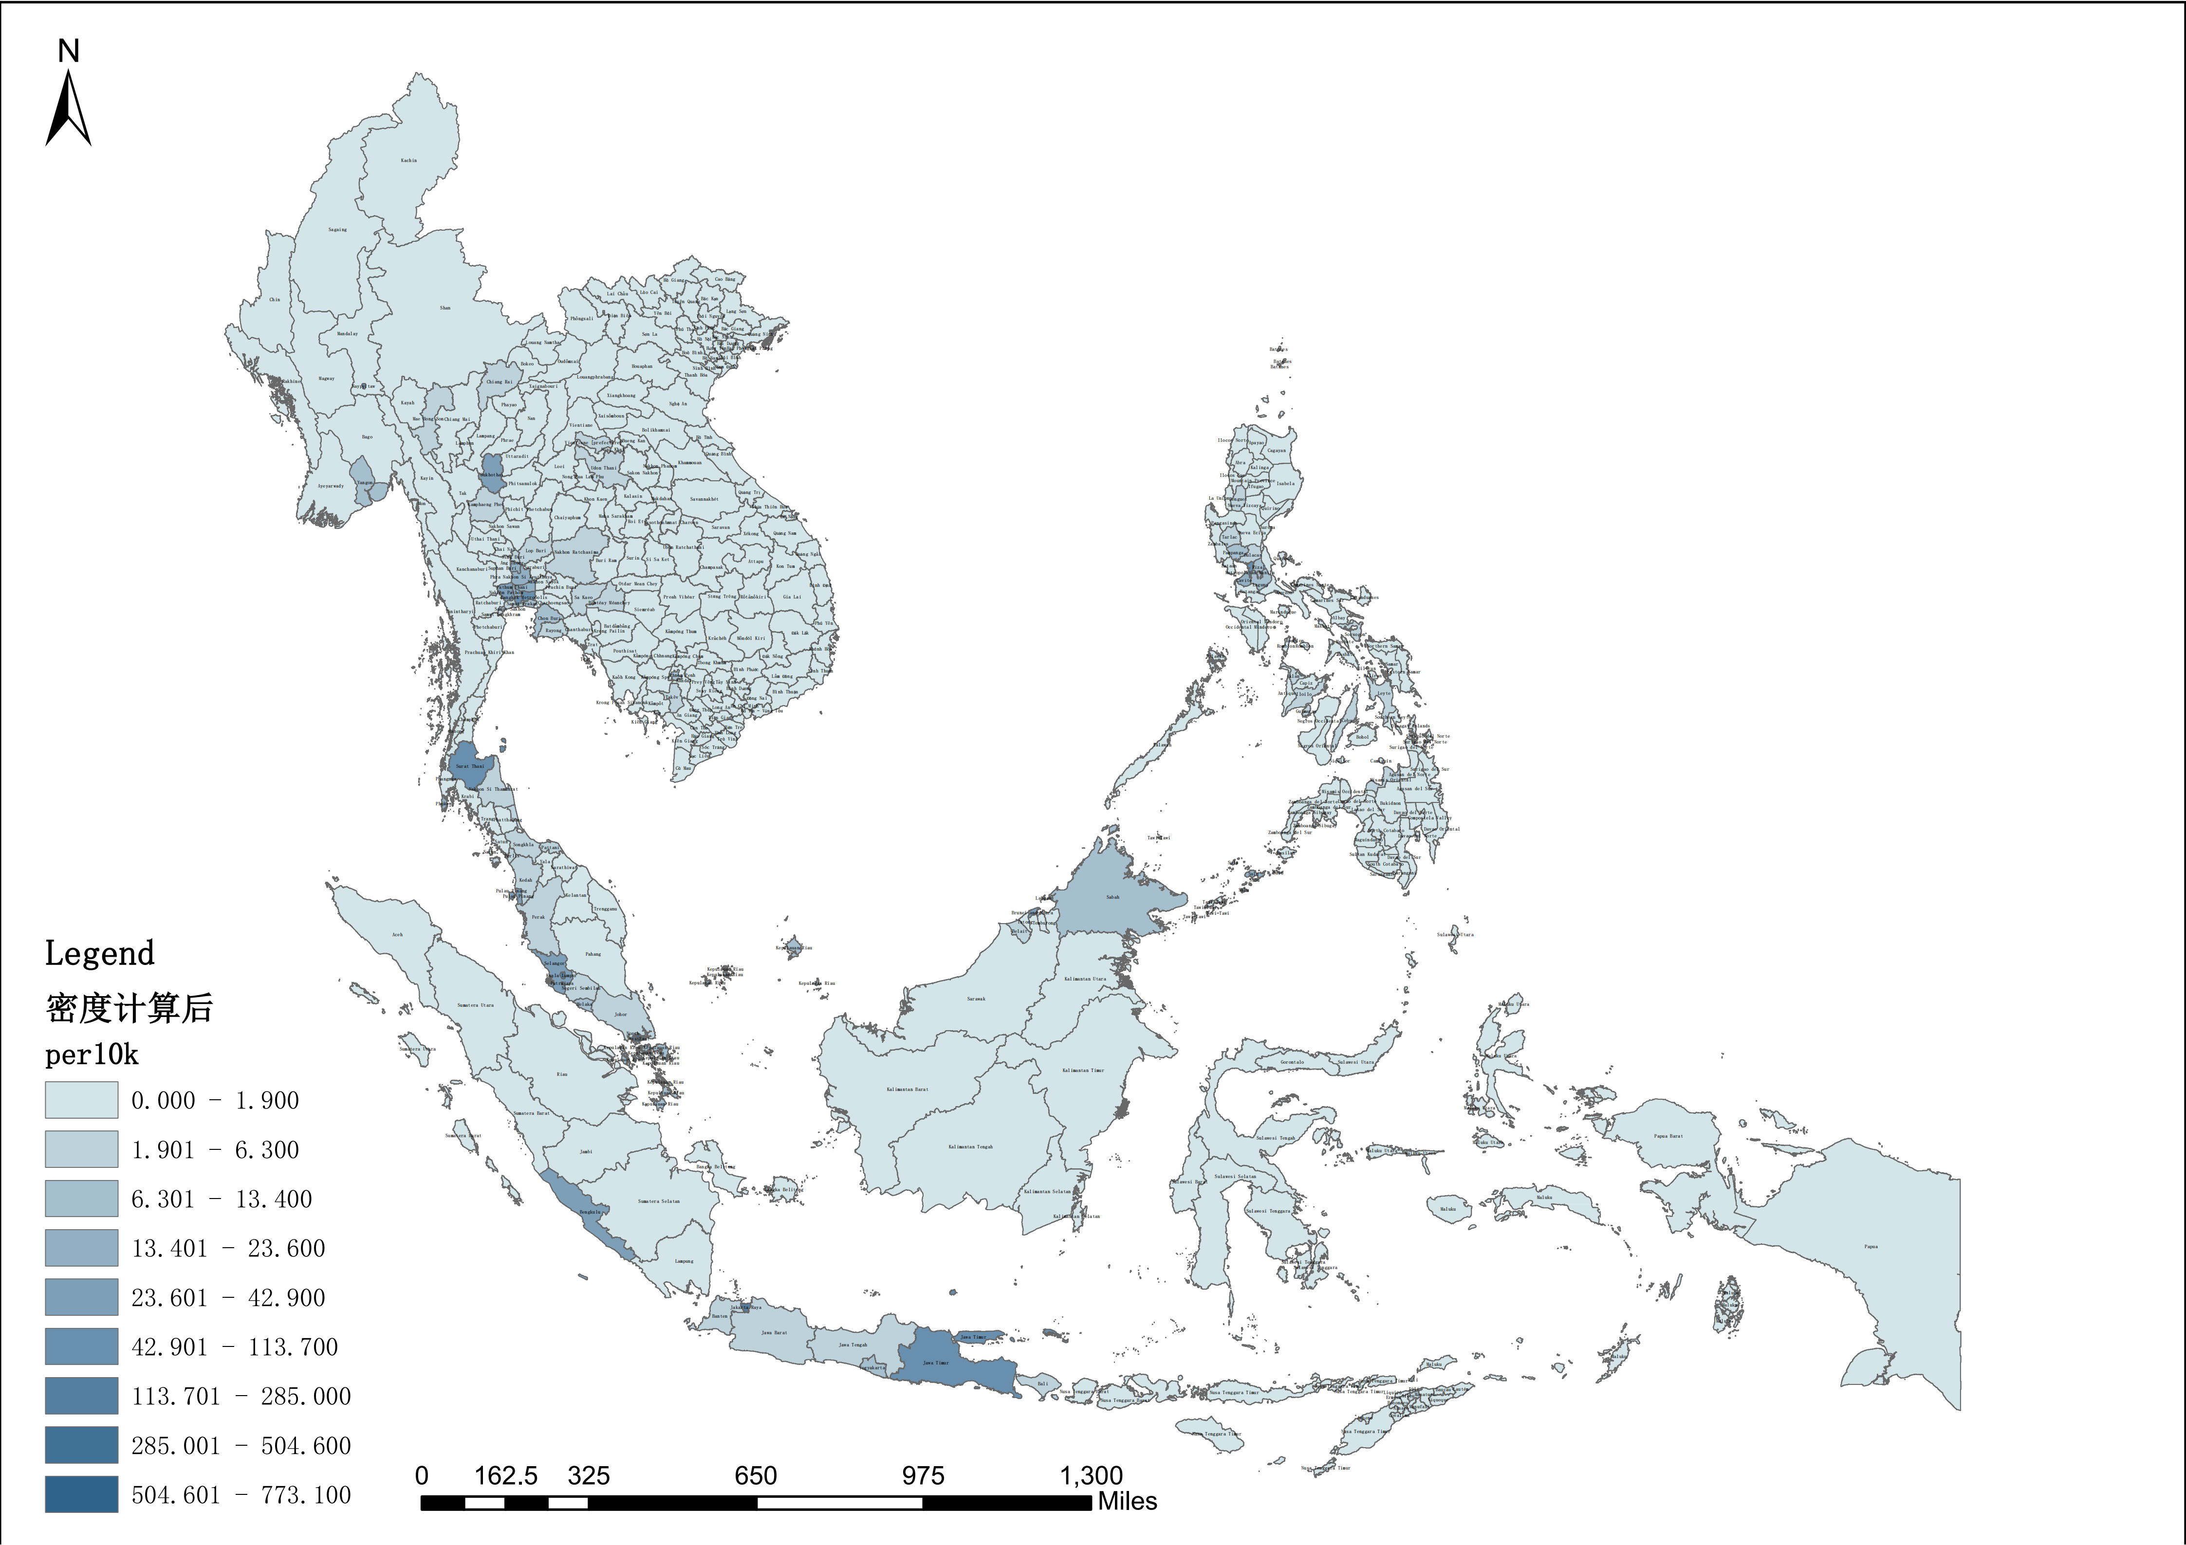
公园密度

Slide 7
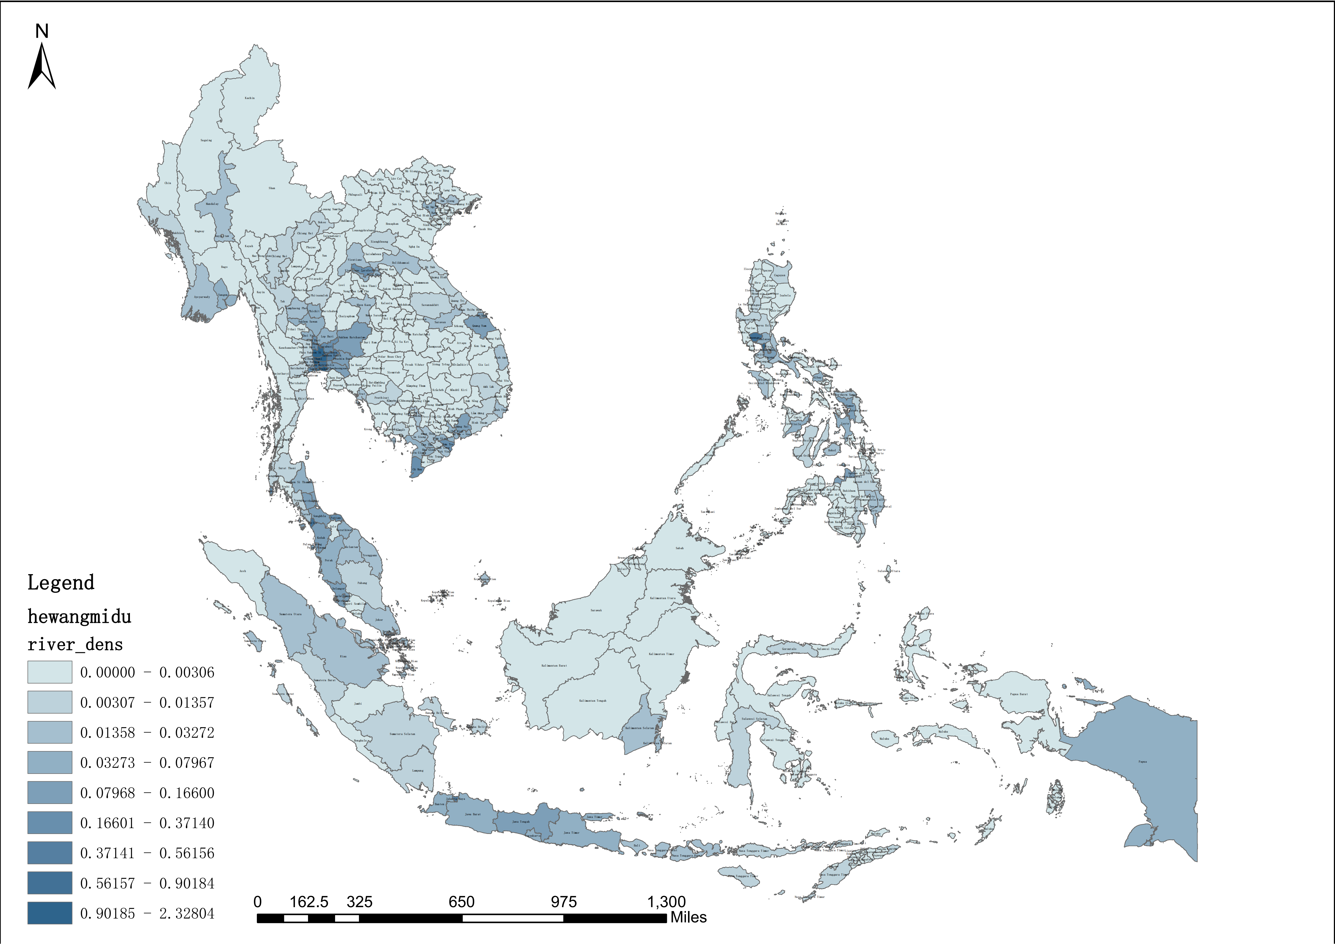
河流密度

Slide 8
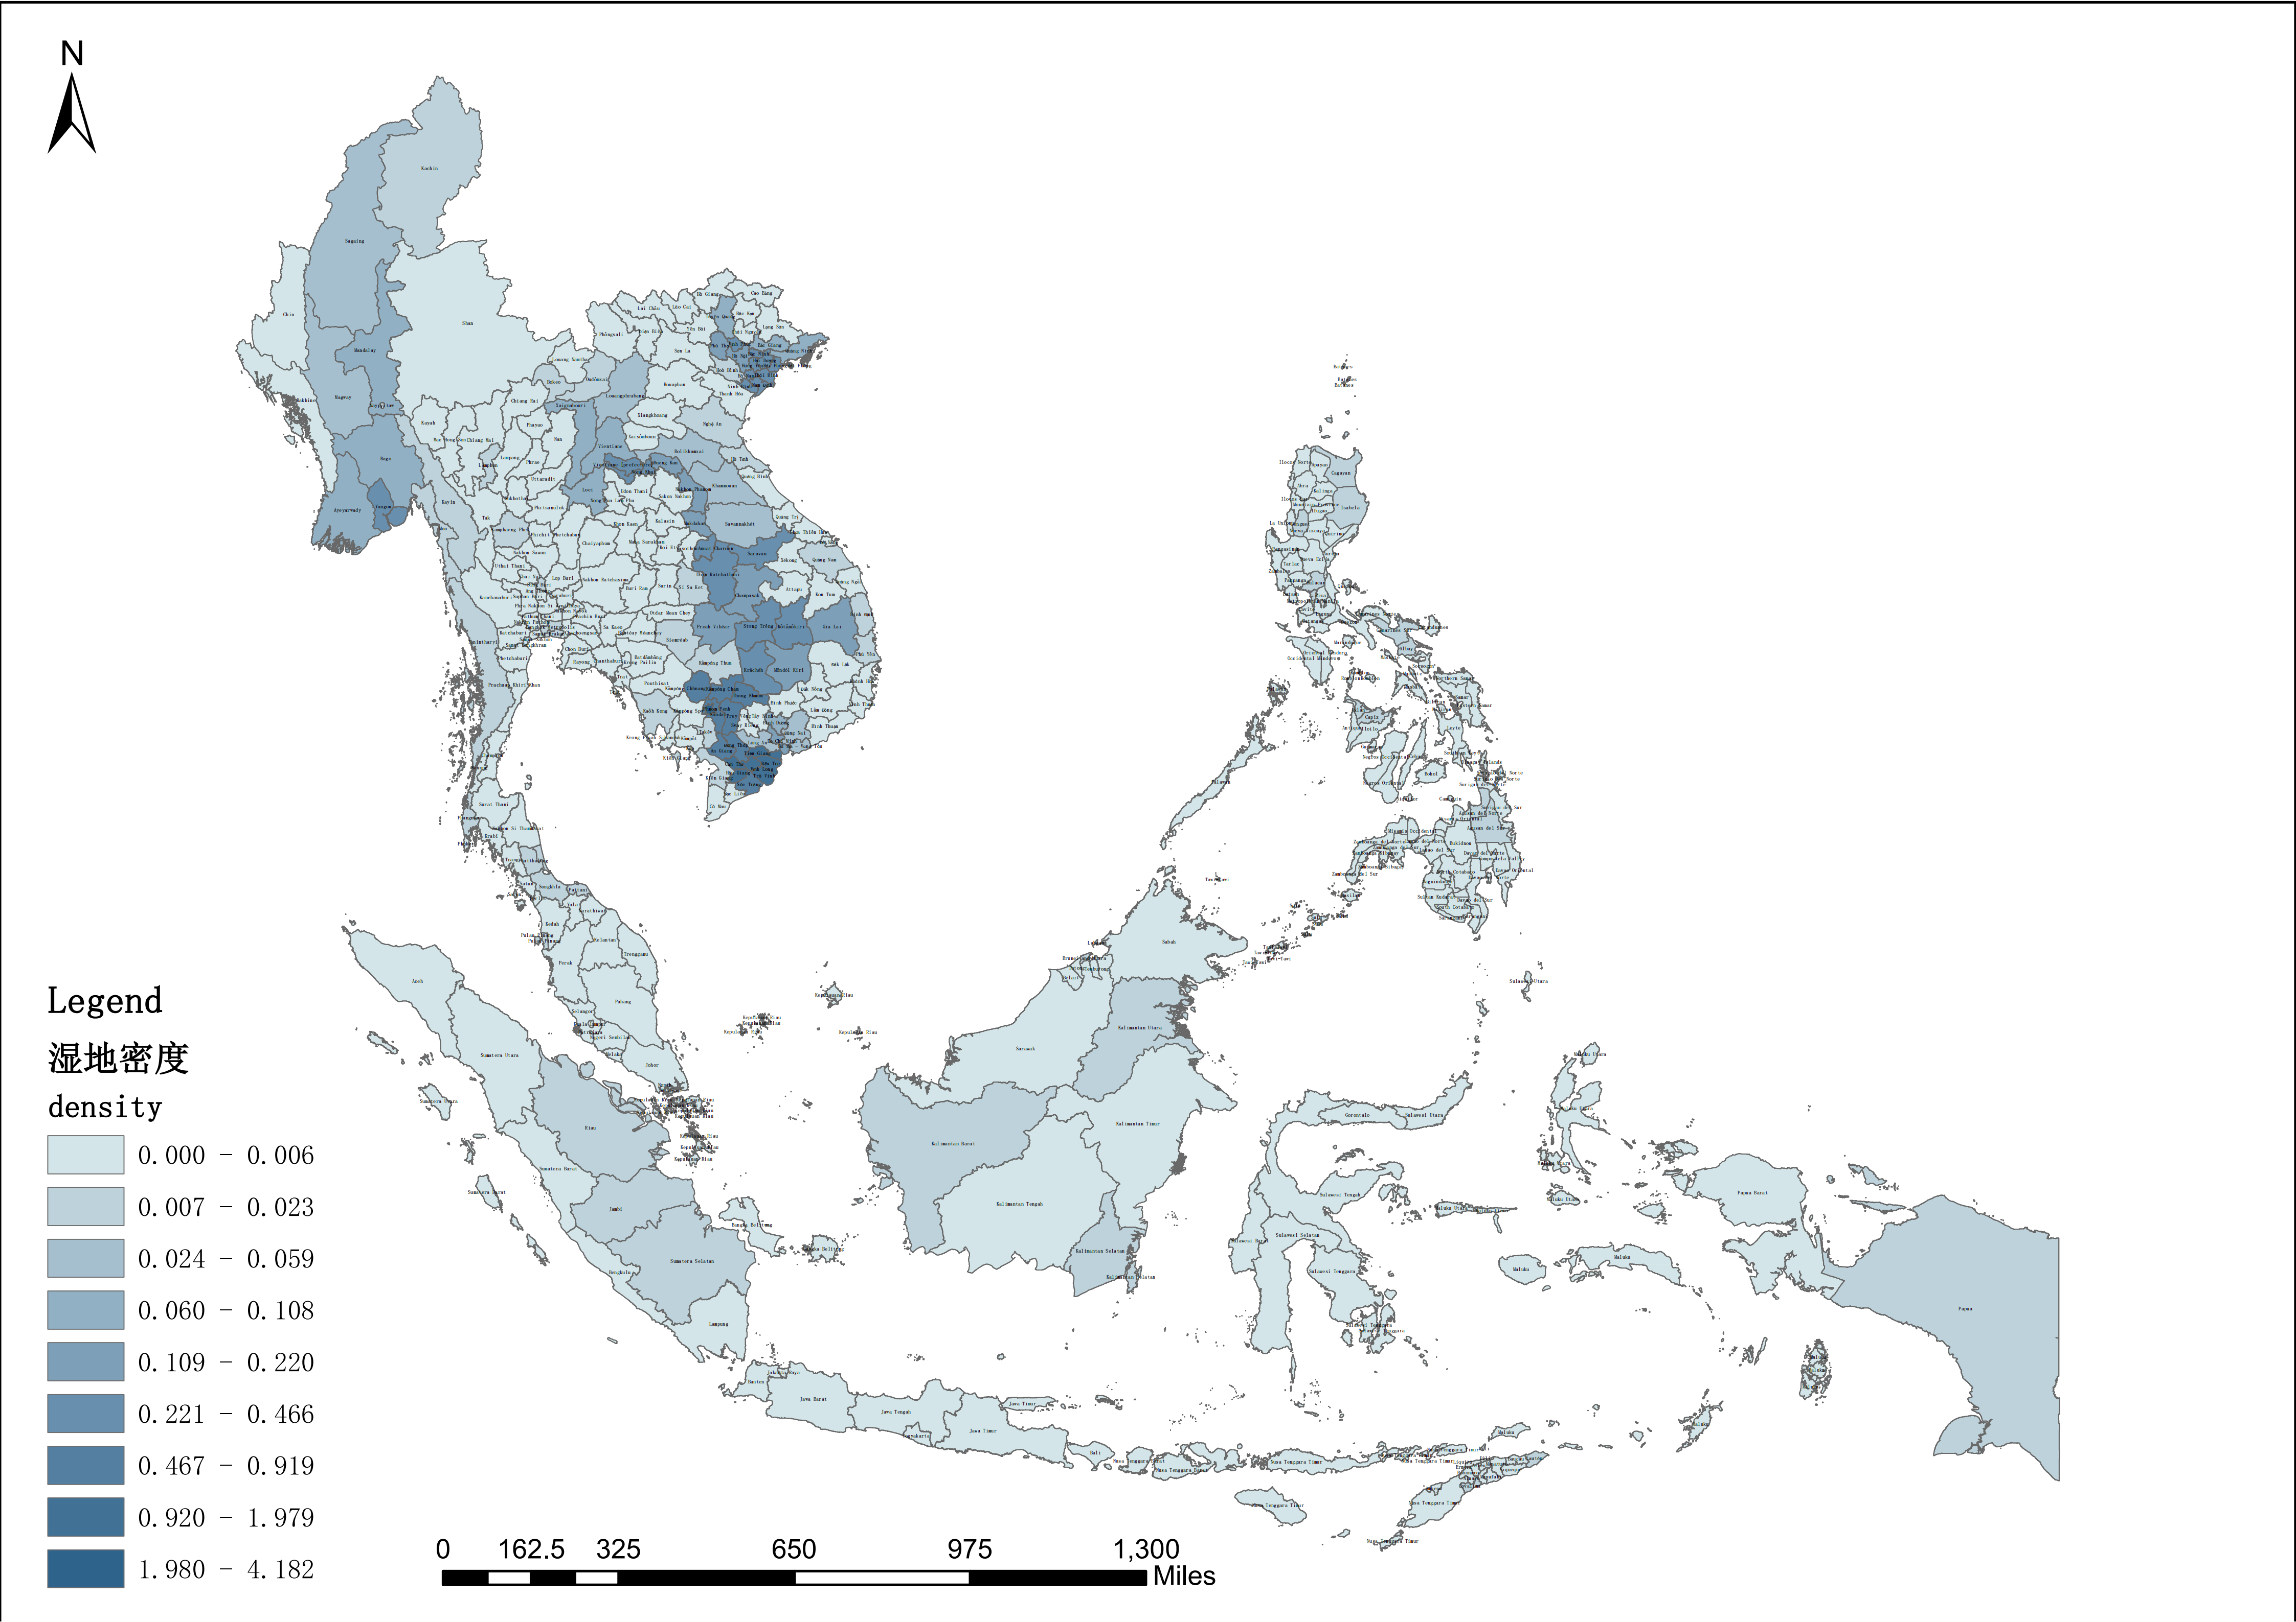
湿地密度

Slide 9
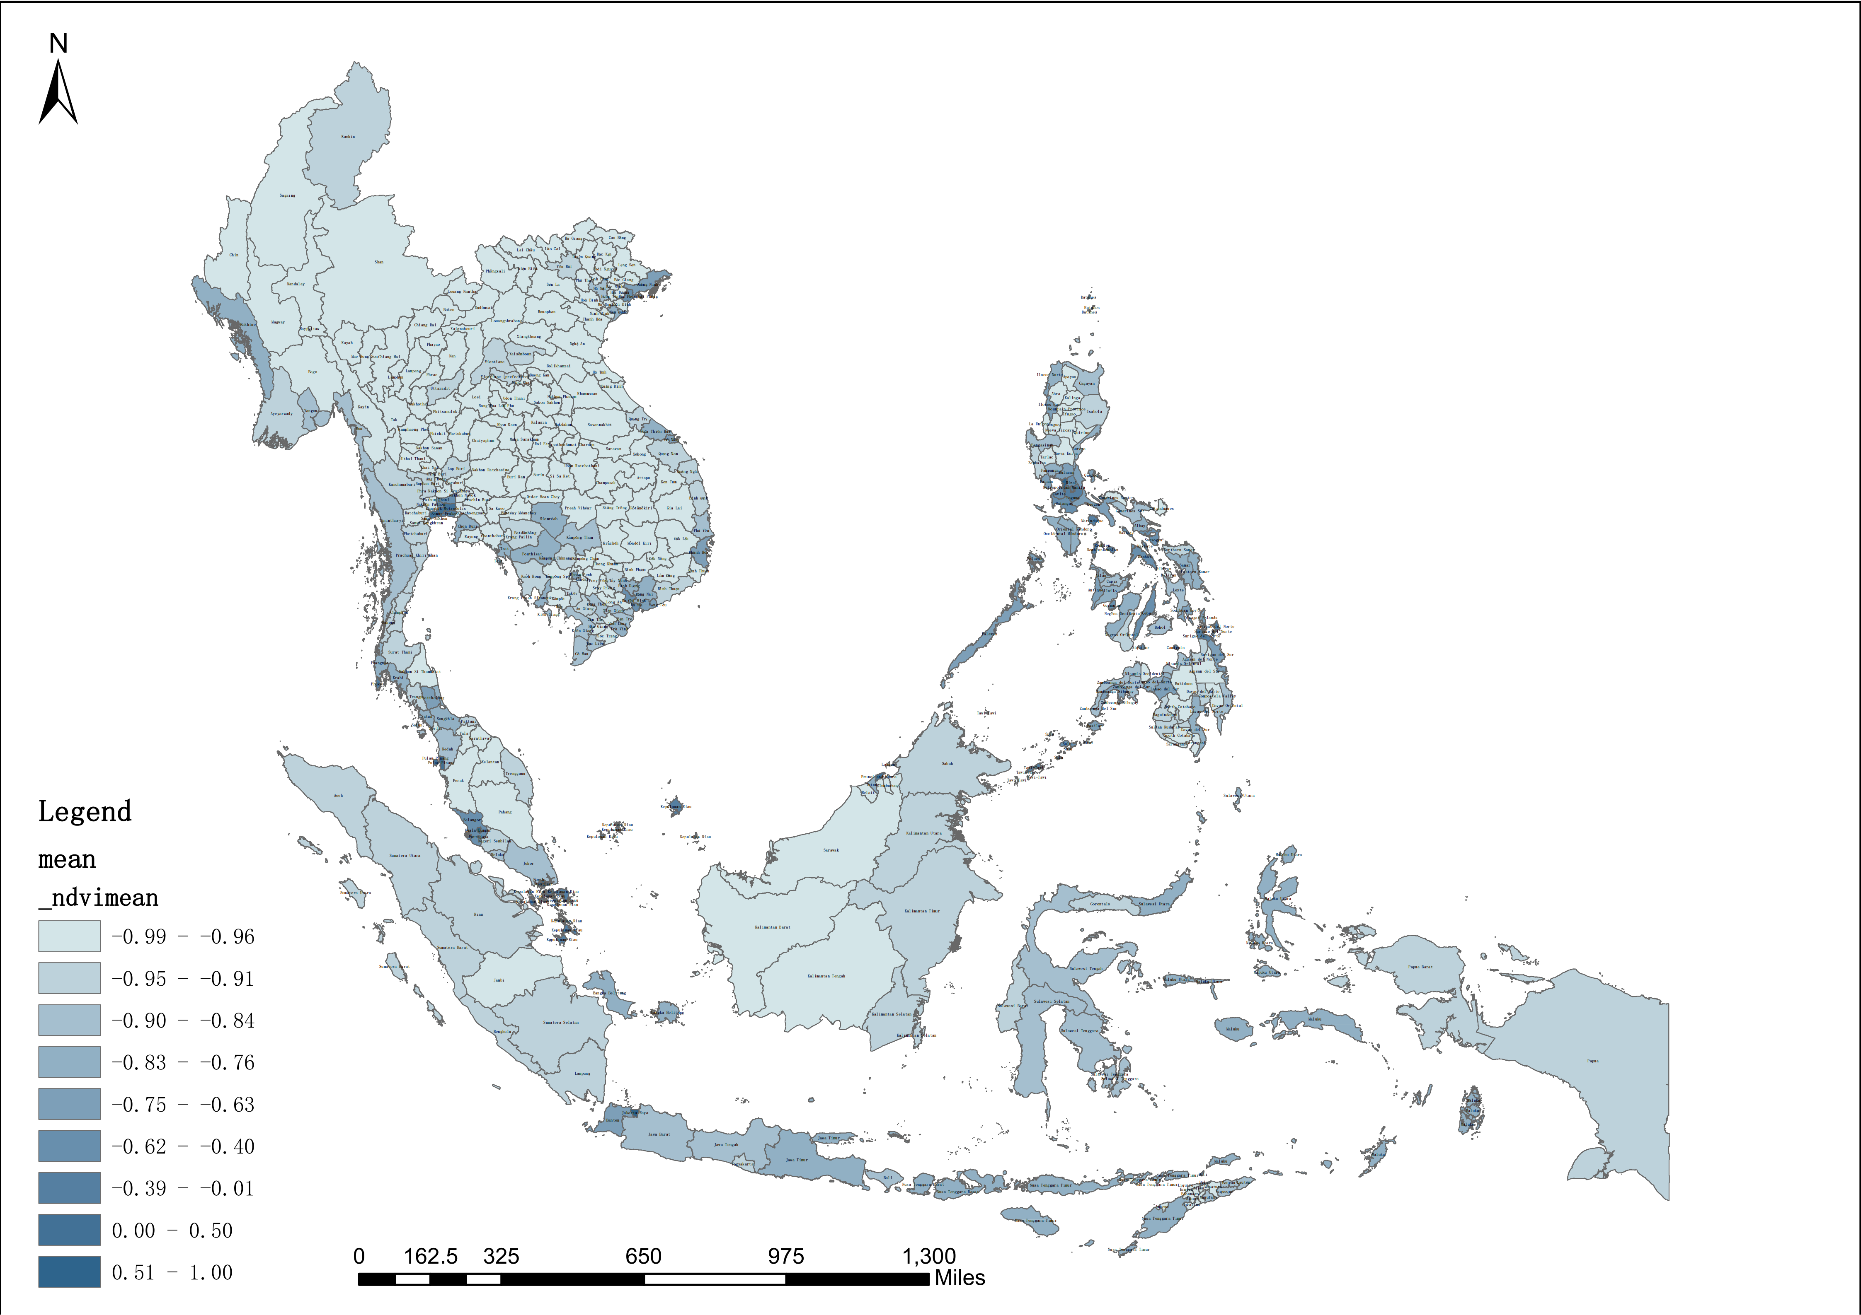
NDVI分析

Slide 10
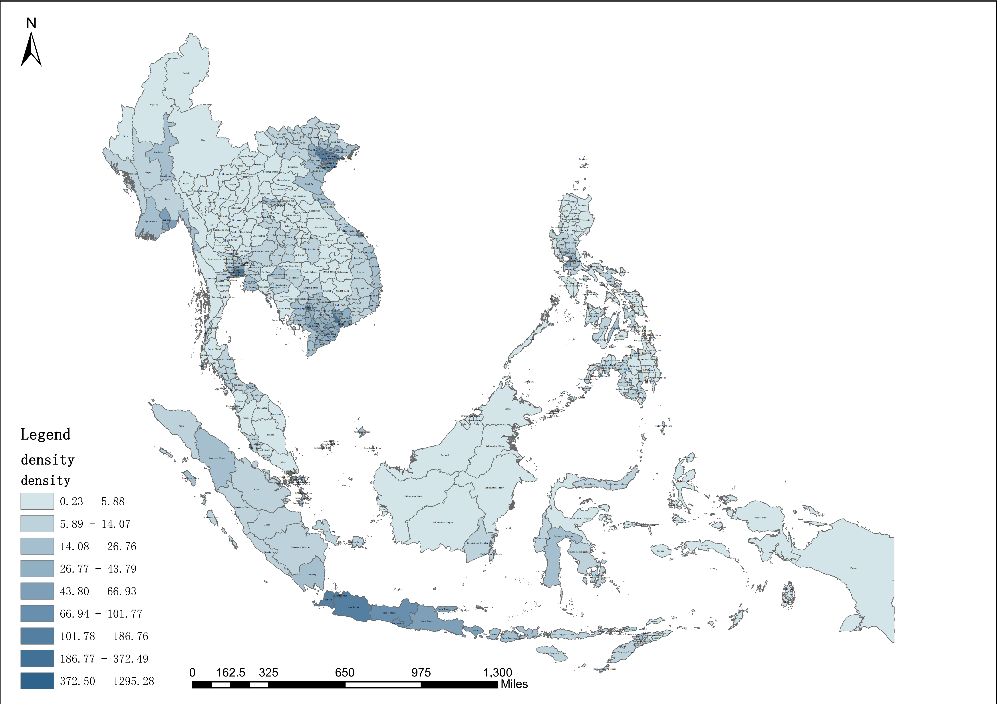
15岁人口密度

Slide 11
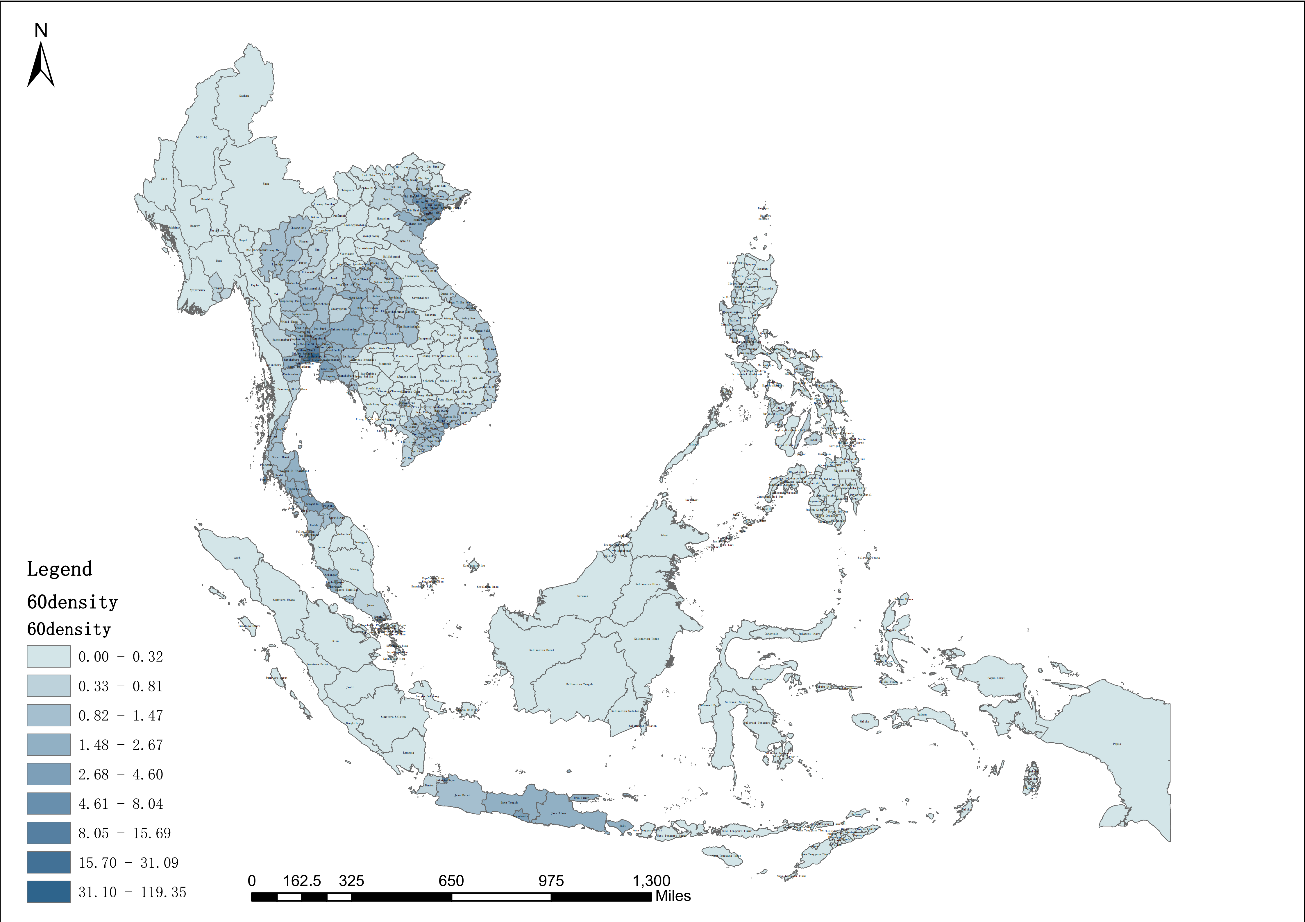
60岁人口密度

Slide 12
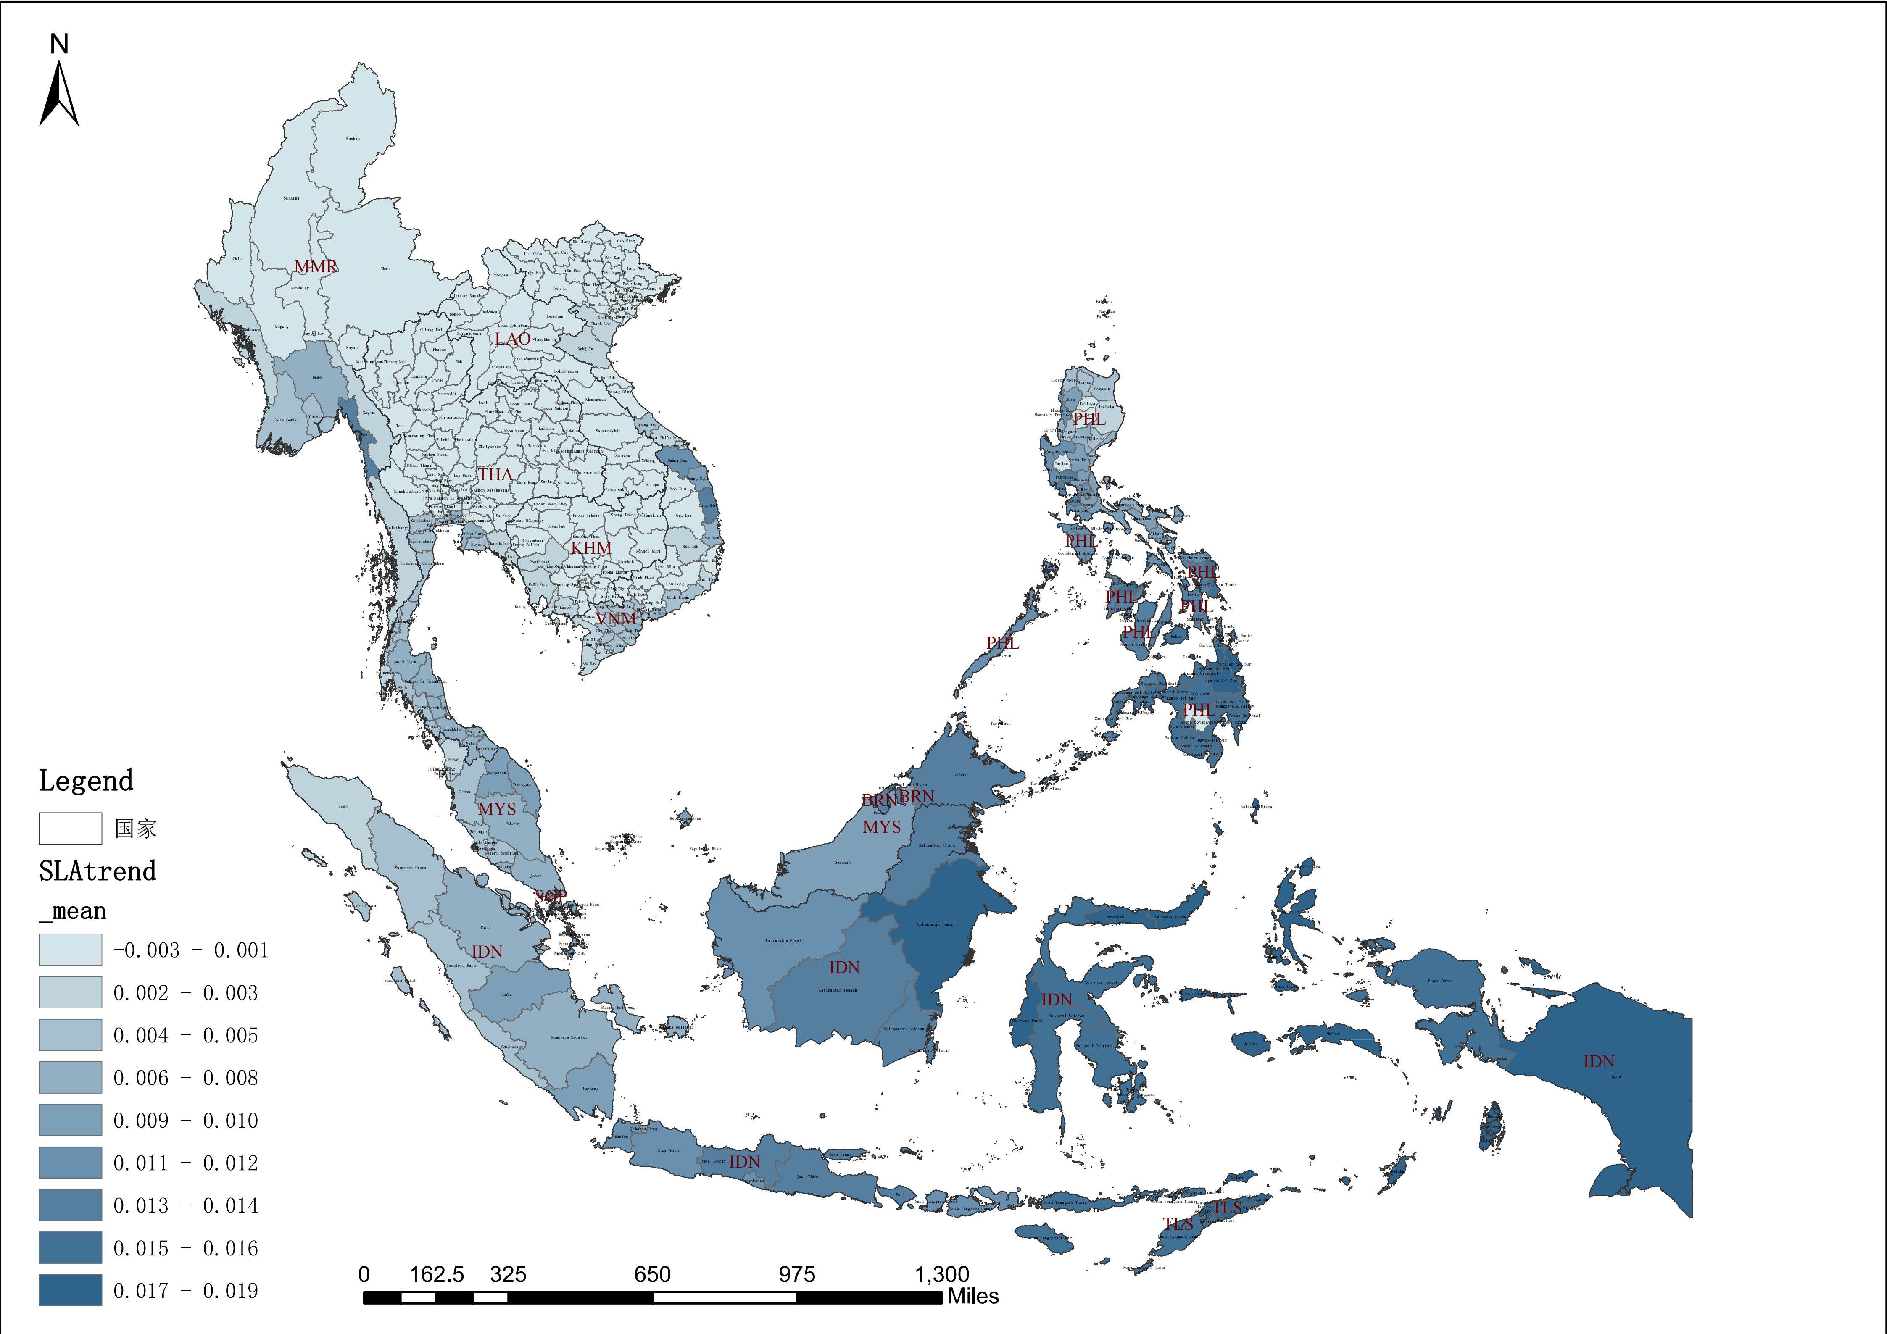
海平面上升速率分析

Slide 13
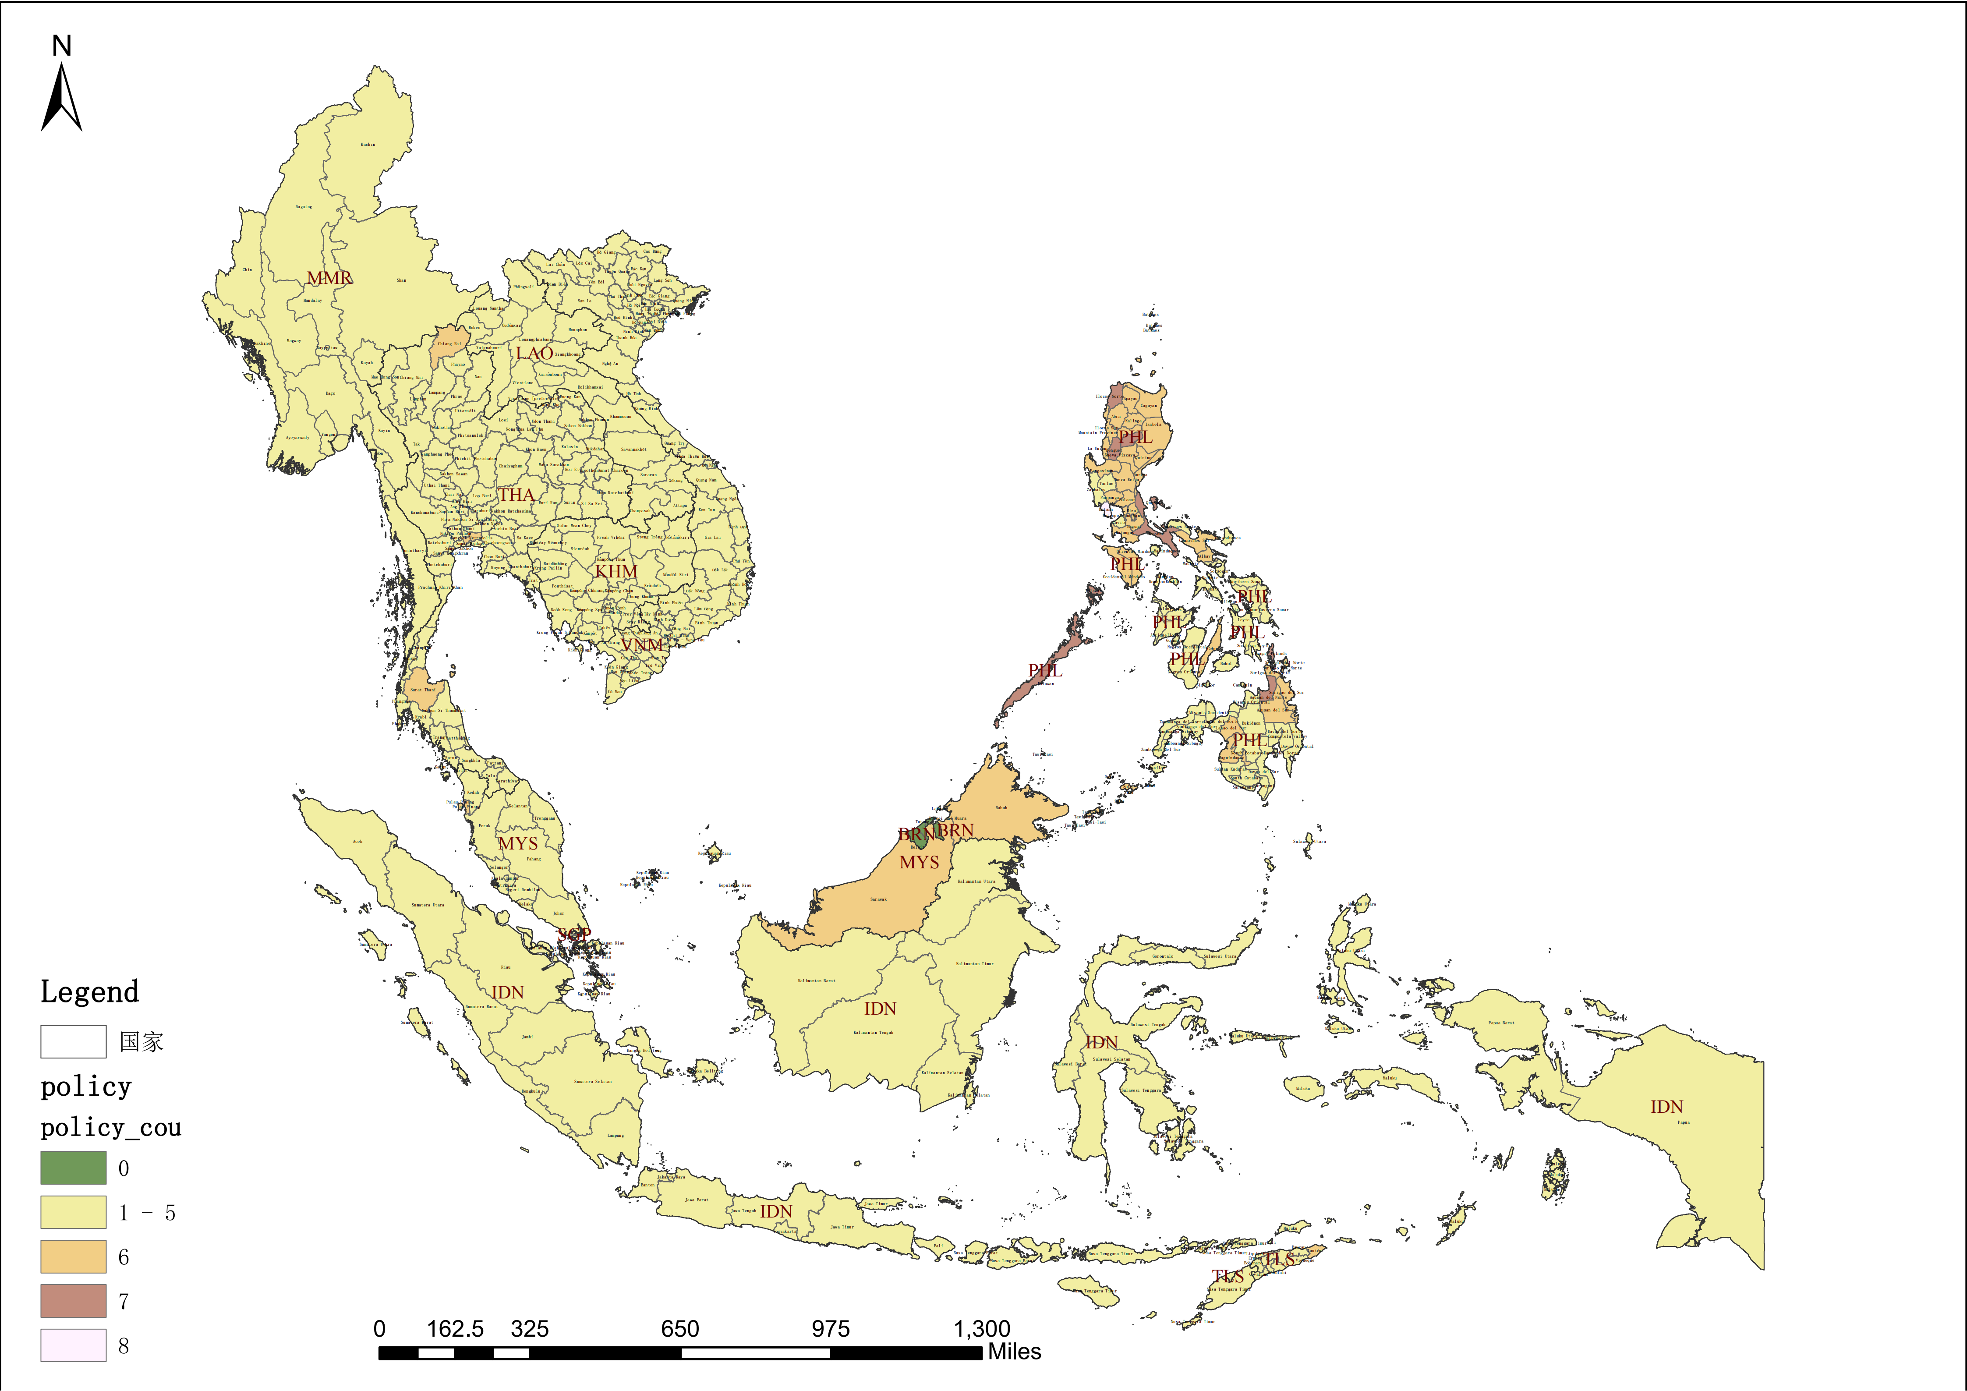
政策数量分析

Slide 14
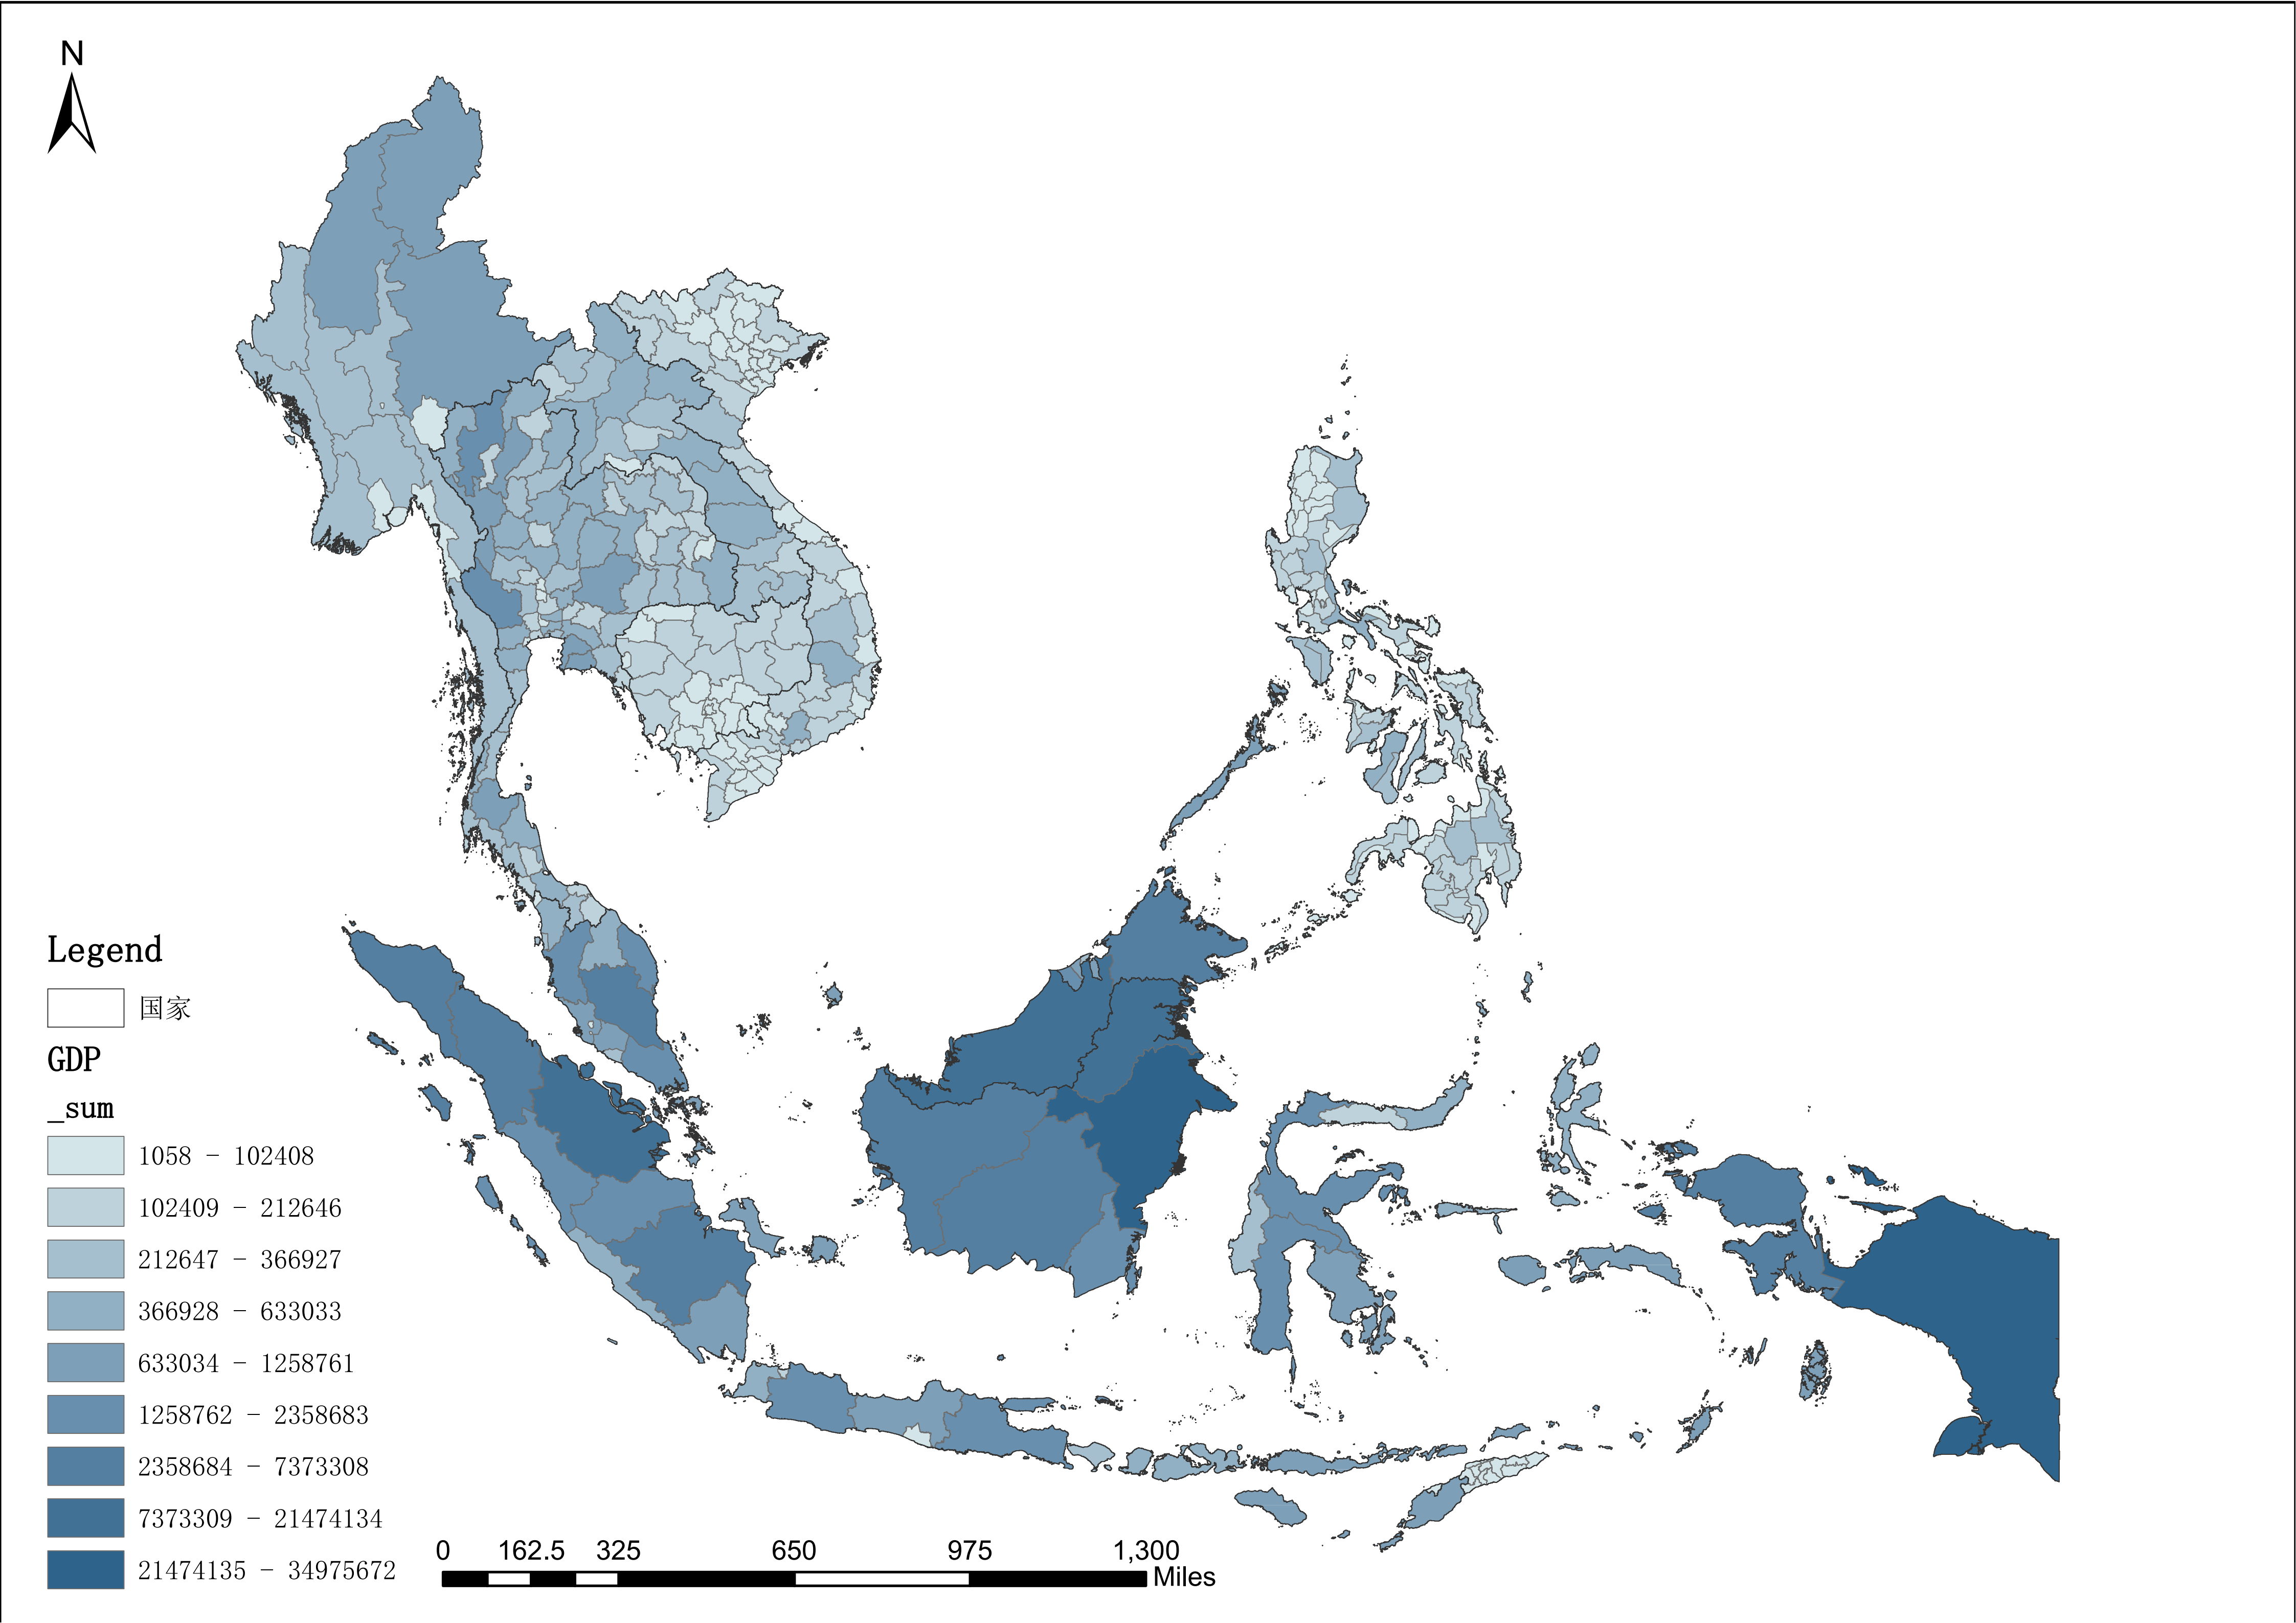
GDP

Slide 15
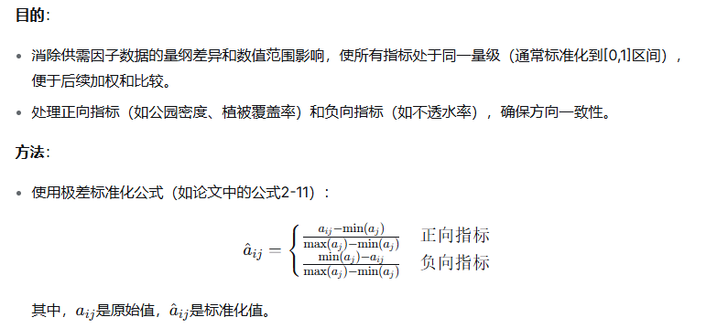
下一步：数据标准化处理

Slide 16
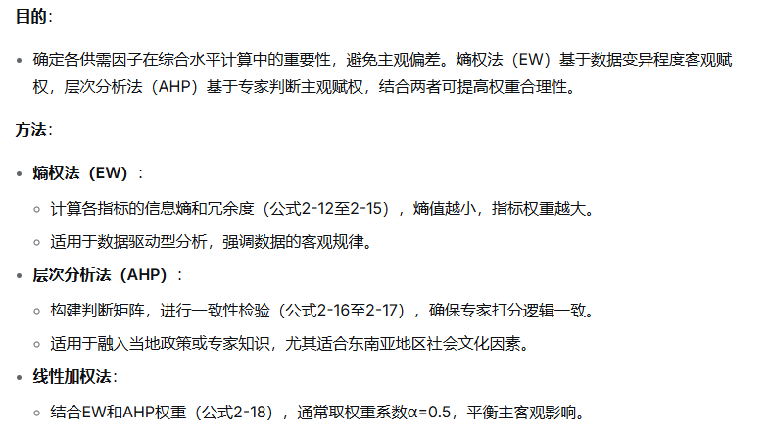
下一步：权重赋值（结合熵权法和层次分析法）等权

Slide 17
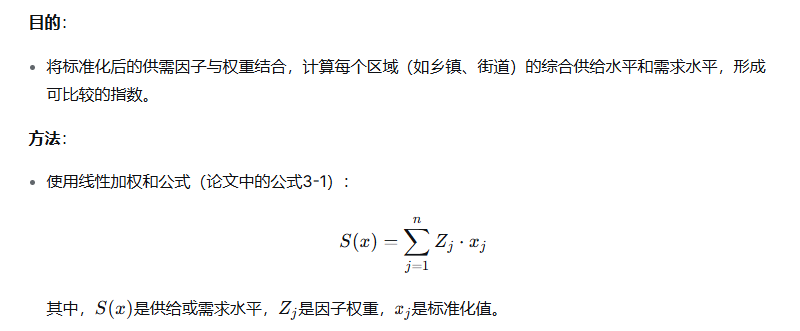
下一步：供需水平量化计算

Slide 18
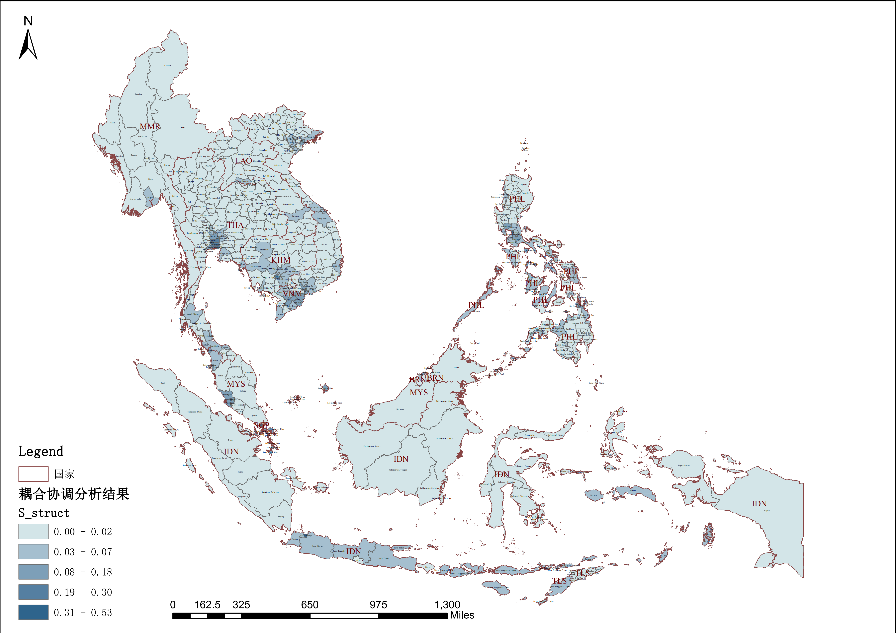
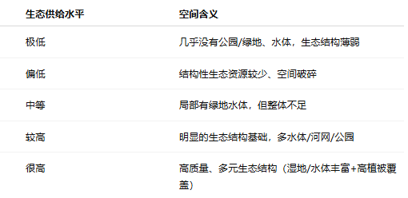
结构性供给综合指数S
数值范围：0–1，越大表示供给越强

Slide 19
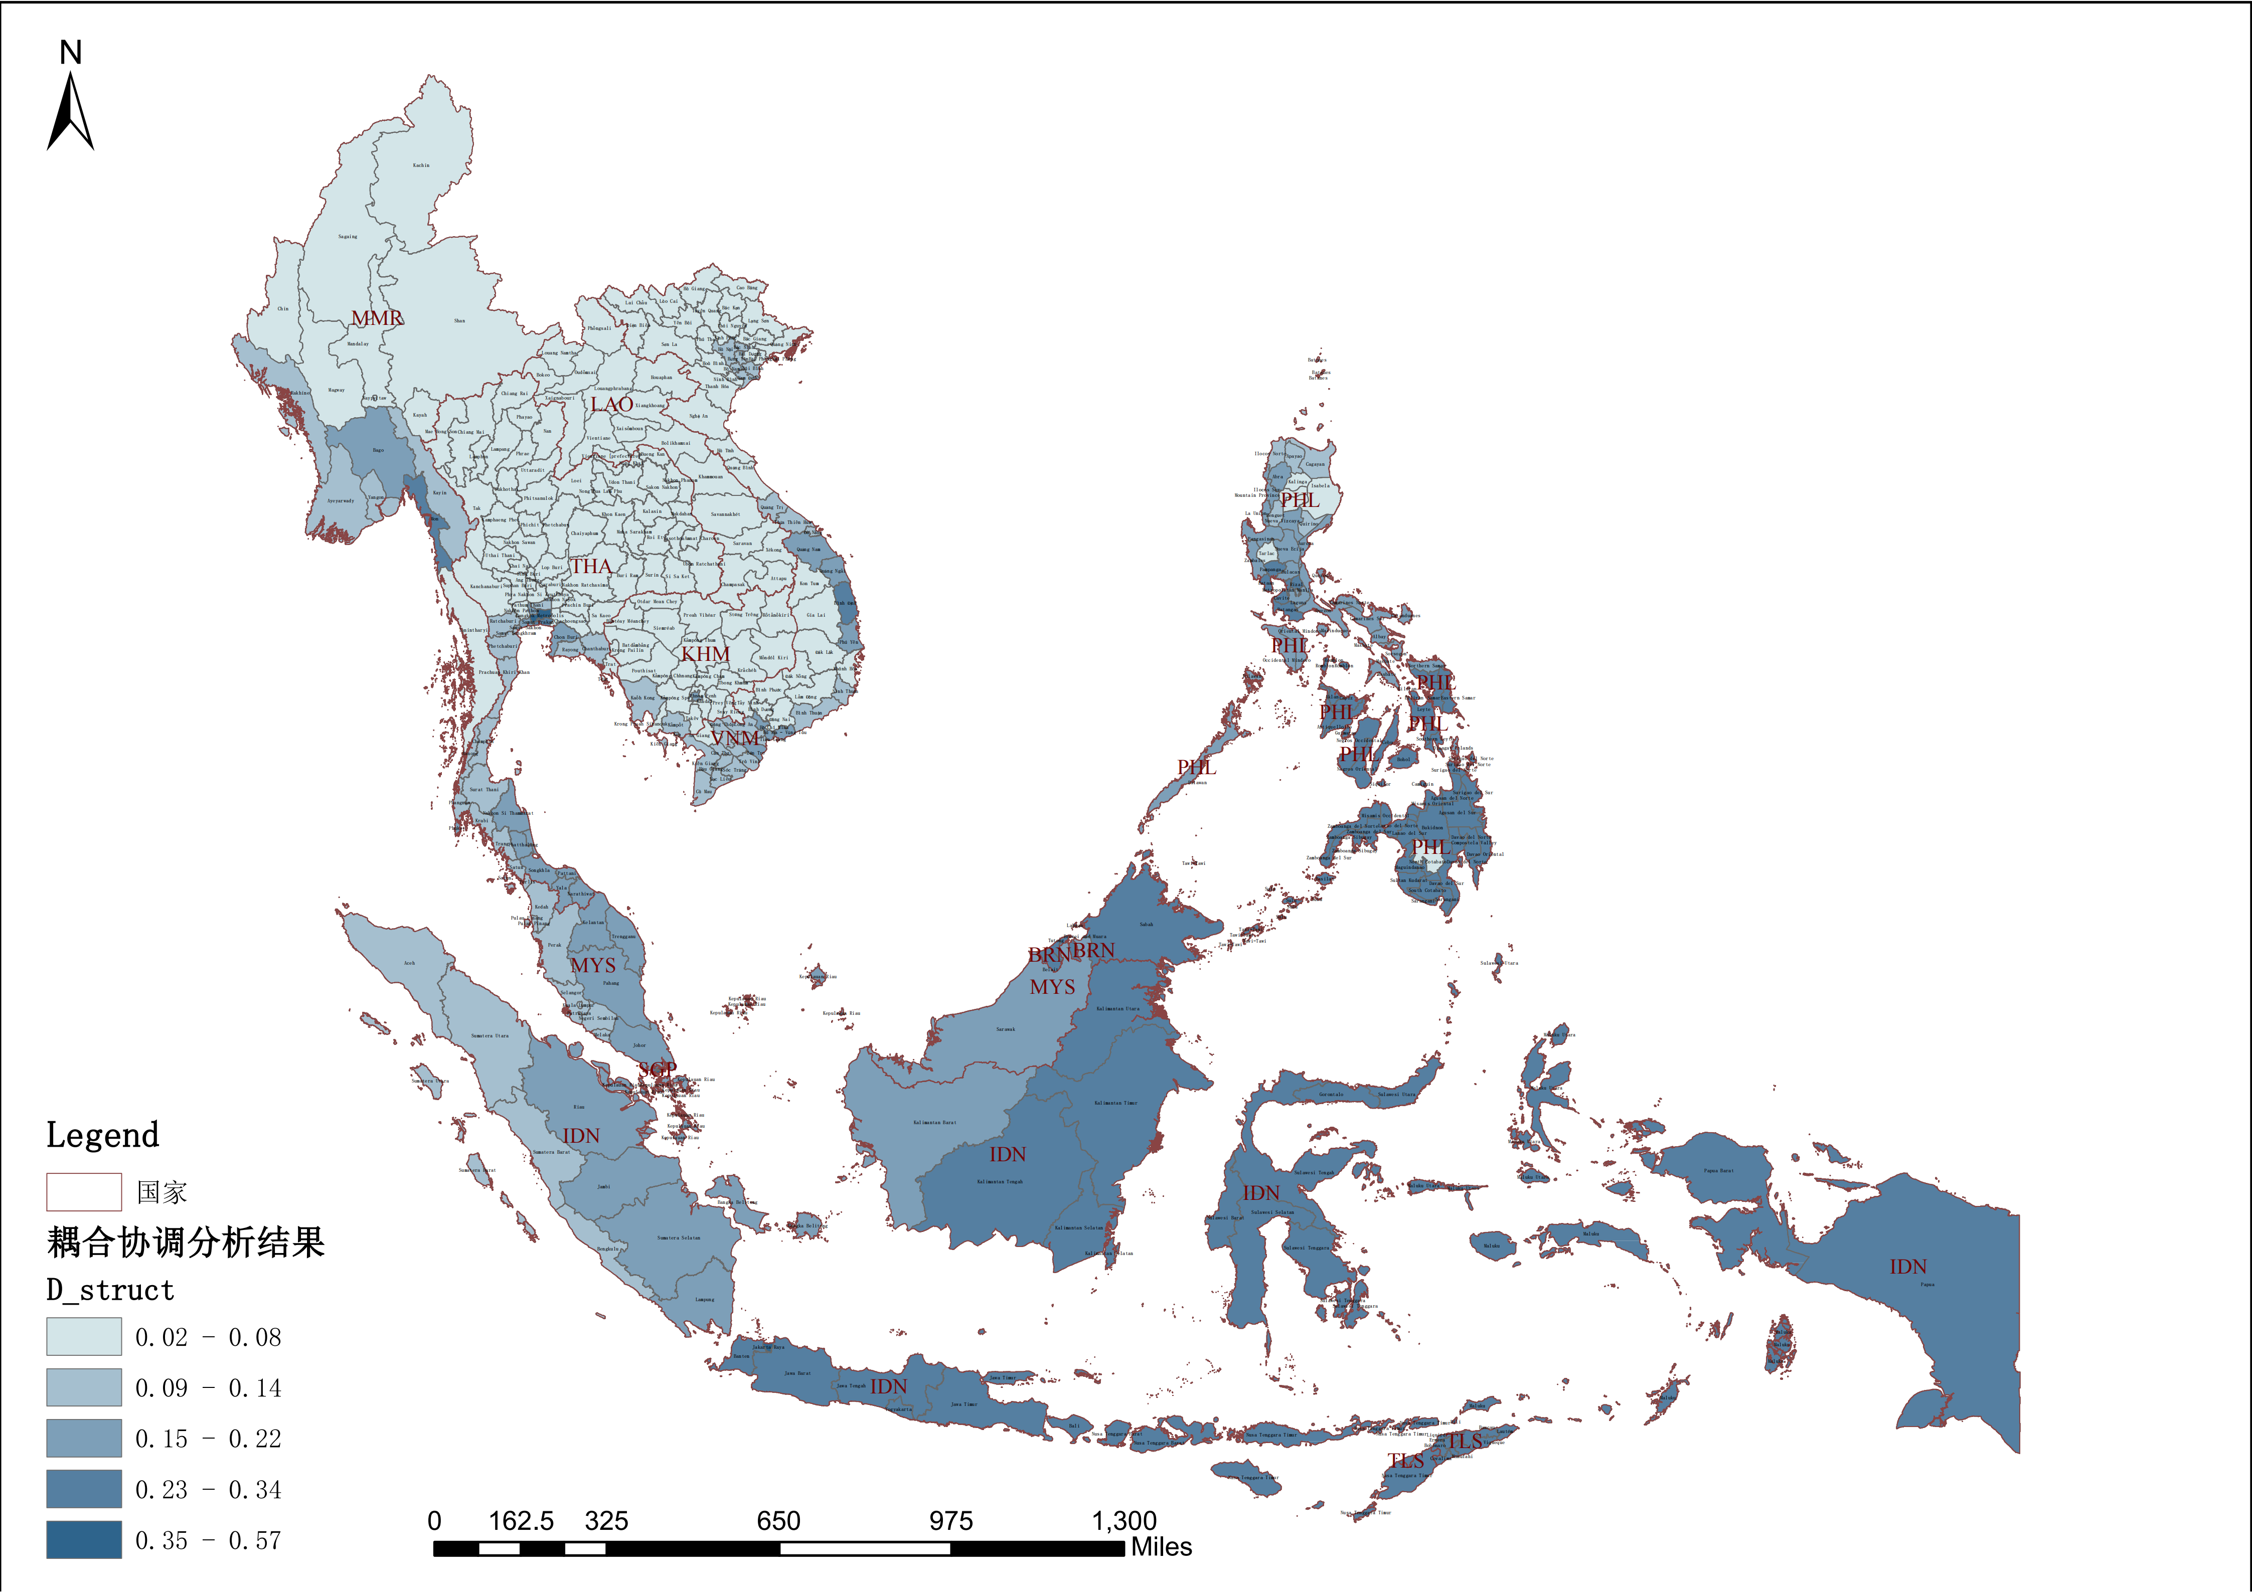
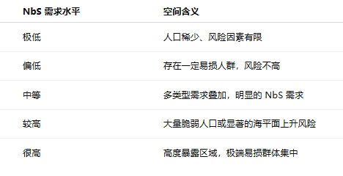
结构性需求综合指数D
数值范围：0–1，越大表示需求越强（风险越高）

Slide 20
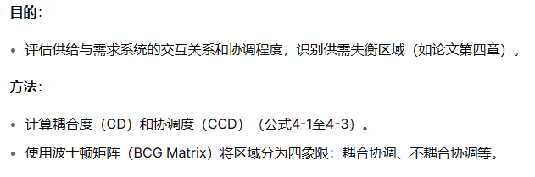
下一步：耦合协调模型分析

Slide 21
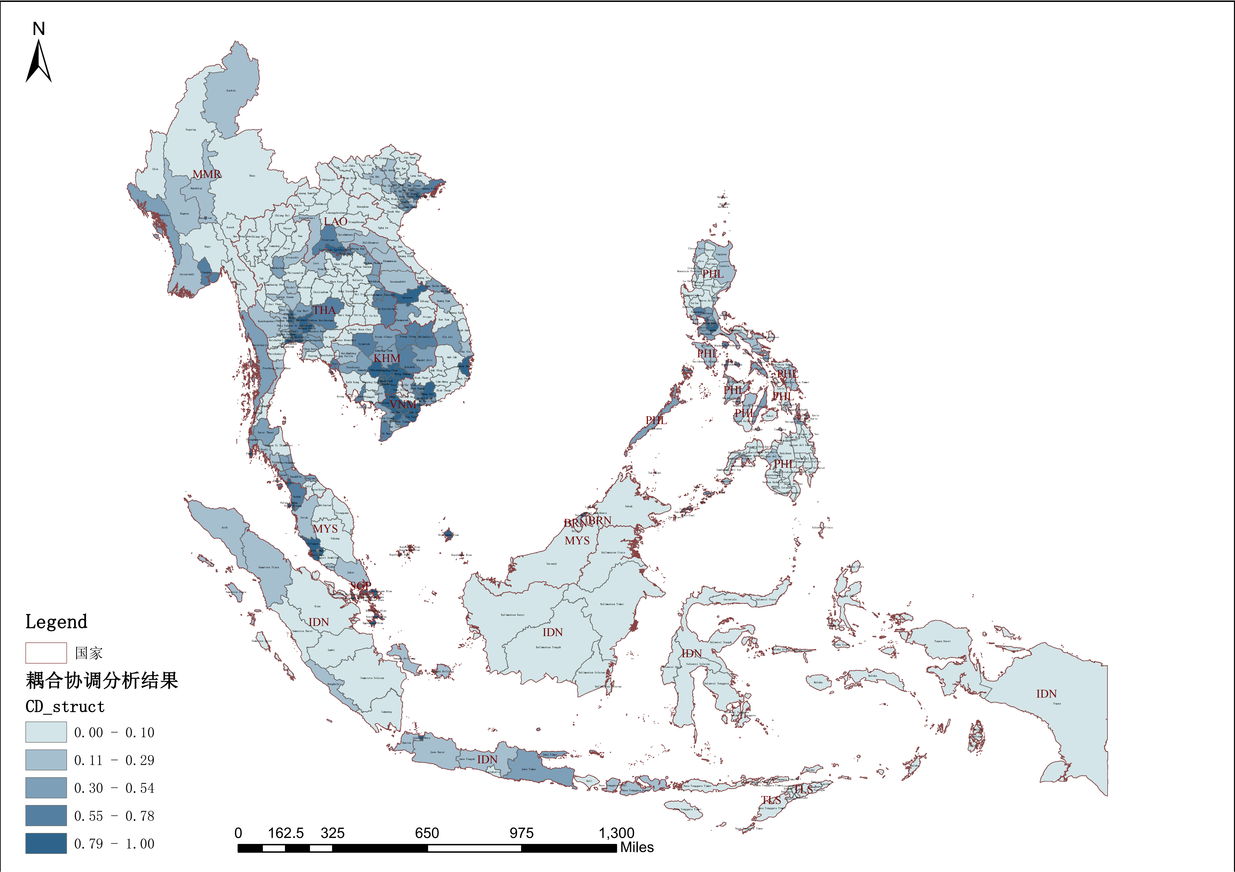
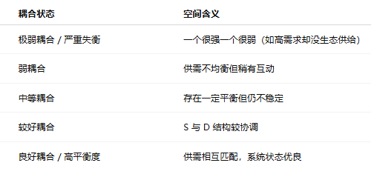
耦合度CD
数值范围：0–1，越大表示供需越平衡，系统耦合越紧密

Slide 22
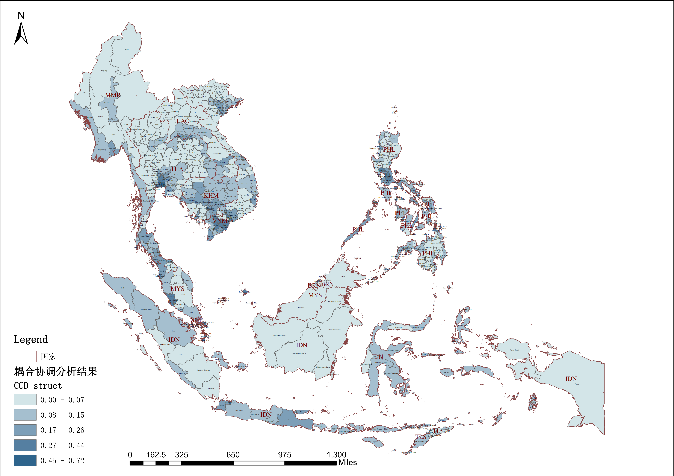
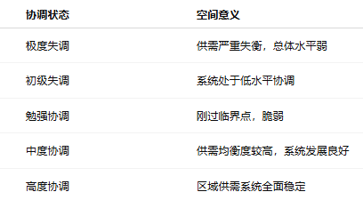
协调度CCD
CCD 数值含义（0–1，越大越协调）

Slide 23
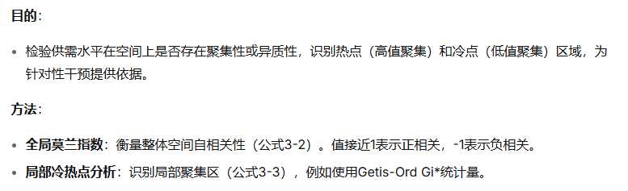
下一步：空间自相关分析

Slide 24
下一步：临近矩阵分析

